Slide 1
极客晨星少儿编程第二课
魔力弹弹球

Slide 2
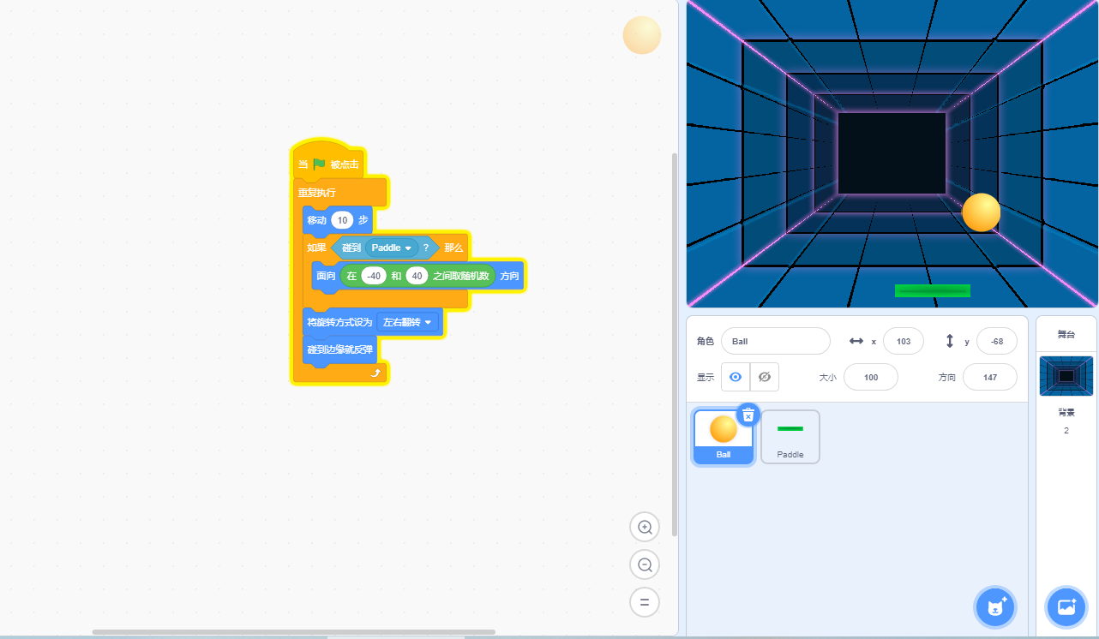
课程效果展示

Slide 3
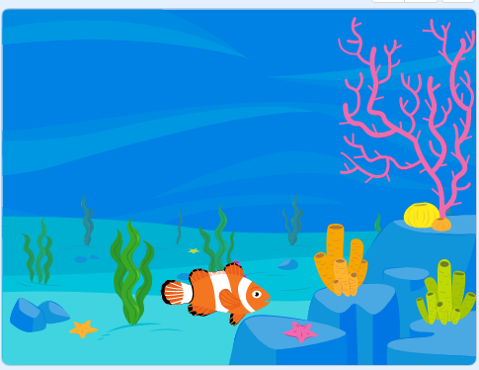
1.回顾我们的第一次程序创作
思考：如何让小鱼在水里到处游？

Slide 4
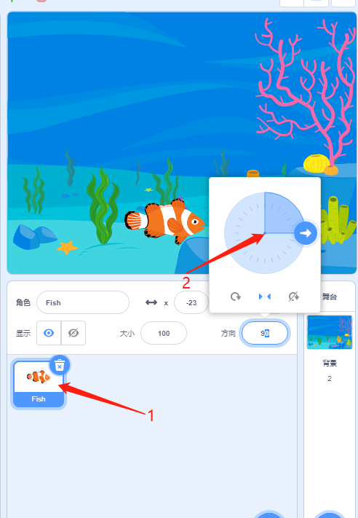

2.认识方向
试一试：
1.自己动手测试让小鱼朝不同的方向游去
2.实现一个到处游的小鱼，并观察小鱼的游行
路线。回答下列问题：
鱼儿碰到墙壁后会游向哪个方向

Slide 5
3.认识坐标轴
y
4
思考：坐标（1，1）
思考：坐标（1，2）
坐标（2，1）
坐标（1，3）
3
坐标（3，1）
坐标（1，4）
坐标（4，1）
坐标（1，5）
2
1
观察小球的轨迹发现什么问题？
0
0
1
2
3
4
x
动动手：看一下鱼儿在水里的位置

Slide 6
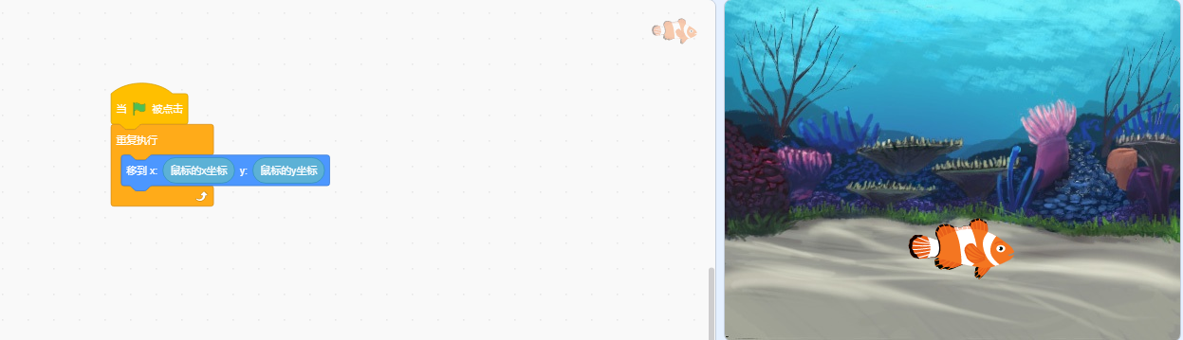
4.做一只跟随鼠标游的小鱼（侦测）
试一试：
如何让鱼儿只在x横向上跟随鼠标移动

Slide 7
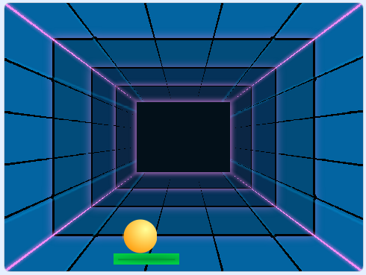
5.开始实现我们的魔力弹弹球
1.场景布置
问题思考：请同学们回答我们这个场景中有几个角色？

Slide 8
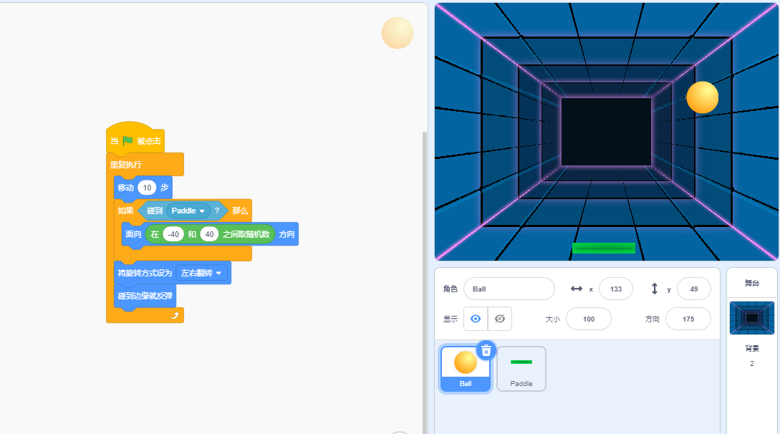
6.让小球动起来

Slide 9
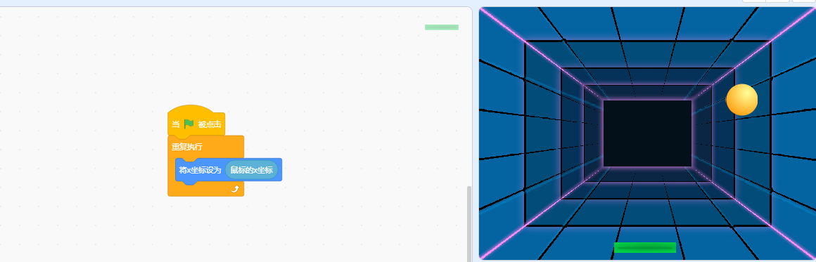
7.让绿色的托盘随鼠标动

Slide 10
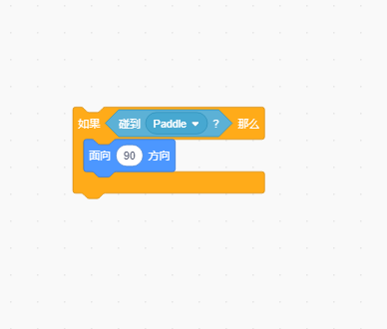
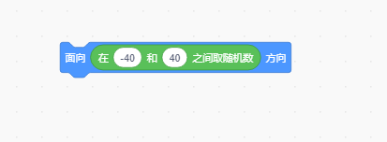
8.怎么把球和托盘关联起来呢？
如果球碰到绿色的托盘
那么球就反弹
思考：怎么不固定方向呢？

Slide 11
总结：程序的执行流程
作业：自己回家独立实现本课的魔力弹球
下节课预告：公主与青蛙王子的故事

